Slide 1
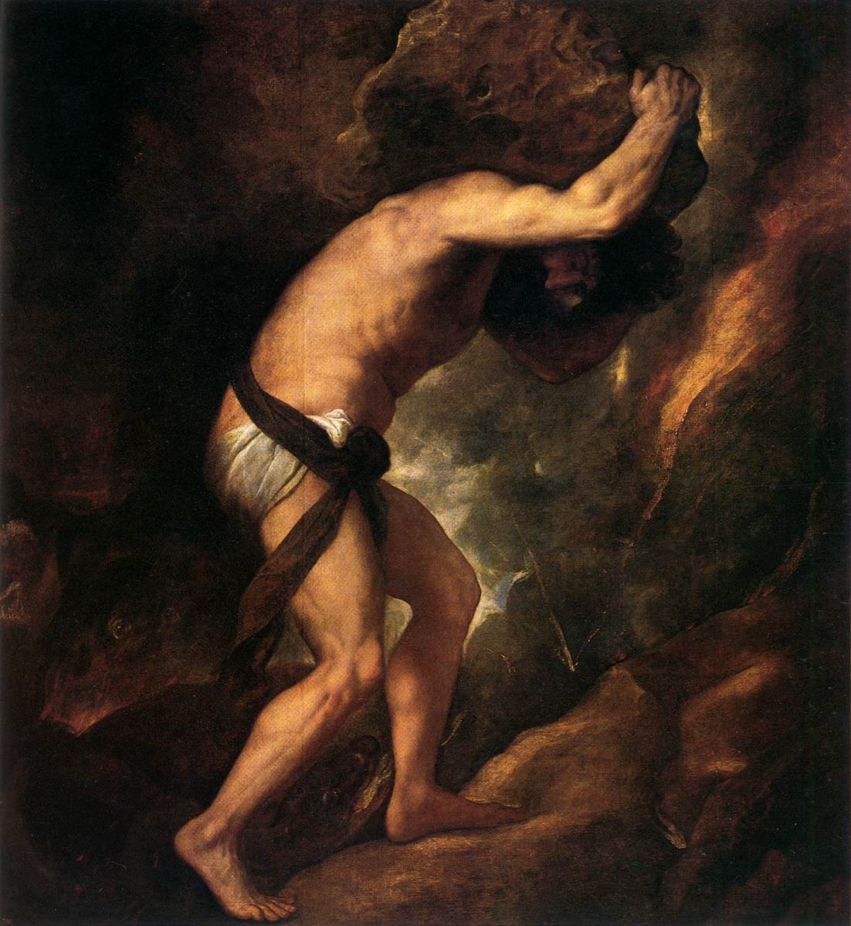
Kokius veikėjų poelgius galite pavadinti lemtingais? Argumentuokite remdamiesi skirtingų istorinių laikotarpių literatūros kūriniais
Eimantas Pocius IV ga 2011 04 18

Slide 2
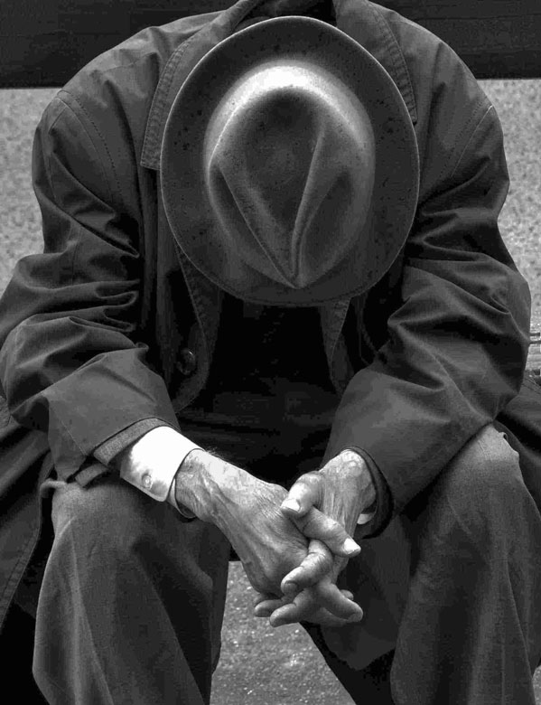
Ką, per savo trumpą gyvenimą, patiria žmogus? (nuosmukiai; pakilimai)
Ką jam tenka priimti? (sprendimai)
Kokie sprendimai tampa lemtingais? (dažnas; priimti)
Kas dažnai žmogaus gyvenimą paverčia kitokį? (situacijos, kurių metu tenka rinktis)
Kaip galime sužinoti apie lemtingus poelgius, jų priėmimą bei pasikeitusius veikėjų gyvenimus ? (skaitydami įvairius literatūros kūrinius)

Slide 3
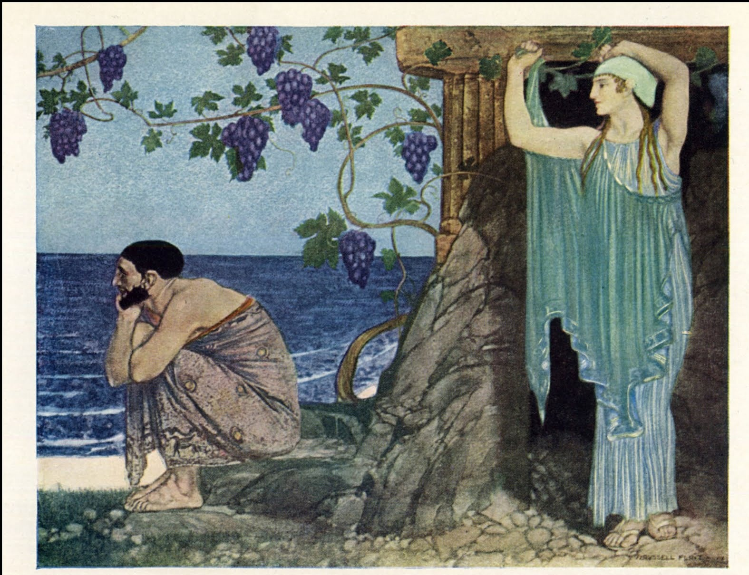

Kas neretai žmogui nutinka? (užklumpa rimta situacija; priverčia rinktis; pasirinkimas būna lemtingas)
Ką tenka padaryti norint įgyvendinti savo tikslus ir siekius? (tenka apsispręsti, kiek dėl jų galima padaryti)
Kokiame kūrinyje rašoma apie tokią situaciją? (Homero poemoje ,,Odisėja”)

Slide 4
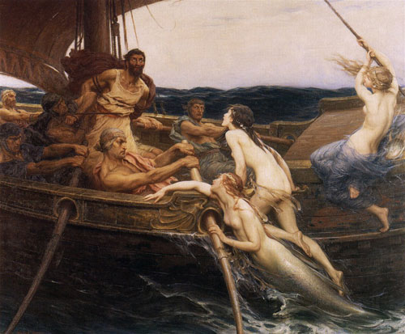
Apie ką kalbama kūrinyje? (Odisėjas- Įtakės karalius; Trojos karas; Dievas Poseidonas; kliūtys; lemtingas pasirinkimas; grįžti ar pasiduoti?; grįžti; baisieji Kikonai; Lotofagų salos gėrybės; 7 metai pas deivę Kalipsę; žmona Penelopė; sūnus Telemachas; Kiklopai, Polifemas; įveiktos kliūtys, grįžo namo)

Slide 5
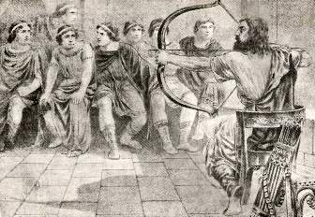
Koks buvo Odisėjo poelgis? (lemtingas; pasirinko, ko troško; jam tai padėjo)
Kokį kelią pasirinko Odisėjas? (sunkiausią)
Kokiu, jį įveikęs jautėsi Odisėjas? (širdyje degė pergalės ugnis; nei minutei neabejojo)
Kam Odisėjas puikus pavyzdys ? (mums, ieškantiems, kuriuo keliu eiti; bandantiems suprasti, koks poelgis būtų lemtingas gyvenime)

Slide 6


Kokių dalykų turime atsisakyti priėmę lemtingą sprendimą? (draugai; artimieji; meilė)
Kokiame literatūros kūrinyje kalbama apie panašią situaciją? ( Viljamo Šekspyro kūrinio ,,Hamletas” veikėjui Hamletui; renesansas)

Slide 7
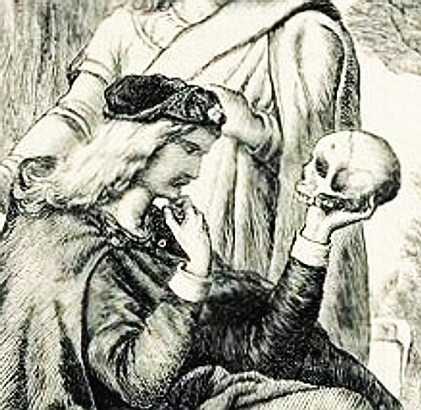
Apie ką kalbama tragedijoje? (buvusio Danijos karaliaus sūnus Hamletas; keršto troškimas; Klaudijus; sielvartas; tėvo šmėkla; meilė Ofelijai; paslaptis; lemtingas sprendimas; mylėti ir būti mylimam ar kovoti su blogiu; atsisako Ofelijos; Ofelijos mirtis; lemtinga kova; miršta motina Gertrūda; klasta; nuduria Klaudijų; Hamletas nusižudo)

Slide 8
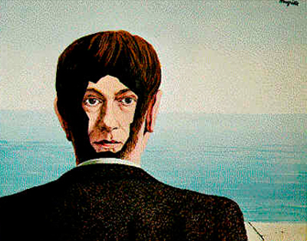
Ką keršto dėka Hamletas prarado? (meilė; gyvybė; didelė kaina)
Ką iš žmogaus atima lemtingi sprendimai? (brangiausius dalykus)
Kam Hamletas yra puikus pavyzdys? (mums, priimantiems sprendimus; reikalauja brangių dalykų)
Prieš darant lemtingą poelgį, apie ką reiktų pamastyti? (kas iš tiesų mūsų gyvenime svarbiausia)
Kokių dalykų žmogui nederėtų atsisakyti? (meilė; draugystė; artimųjų šiluma; gyvybė)

Slide 9
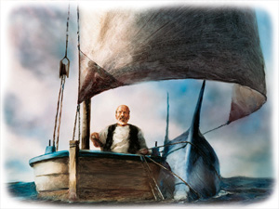

Ką pamiršta kasdienybės prislėgtas žmogus? (savo gyvenimo prasmės paieškos; atsiveria akys)
Kokie poelgiai žmogaus gyvenime tampa lemtingi? (tenka rinktis; pradeda ieškoti)
Kokiame literatūros kūrinyje rašoma apie panašią situaciją? (prarastoji karta; Ernestas Hemingvėjus ,,Senis ir jūra”; Santijagas)

Slide 10
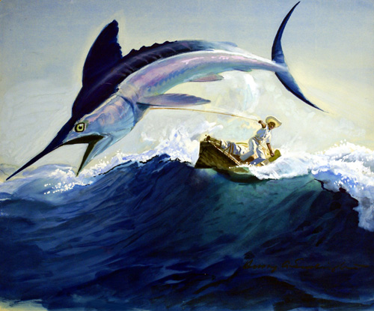
Apie ką kalbama kūrinyje? (dažnai plaukdavo; mokinys berniukas; neužkimba; berniuko tėvai; vienas; plaukia toliau; laukimas; didelė žuvis; Senio lemtingas sprendimas; pagauti ar pasiduoti; kova; nugali; dar vienas išbandymas; rykliai; pergalė; rykliai suėdė žuvį; namo be laimikio; ,, Bet kas gi mane nugalėjo?”; iš tiesų; lemtingo poelgio dėka; gyvenimo žuvis)

Slide 11
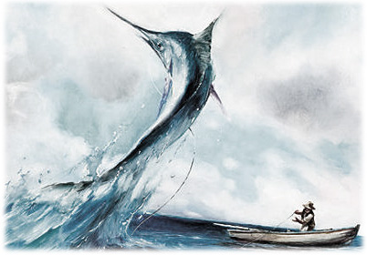
Kieno dėka Senis jautėsi laimingas ir vis dar stiprus? (lemtingas poelgis)
Kam Santijagas puikus pavyzdys? (žinančiam kas yra jo tikslas; bijantis to siekti)
Kodėl žmogus turi priimti lemtingus sprendimus? (gyvenimo tikslo siekimas; be pasirinkimo; neįmanoma)
Kokį žmogų gali padaryti lemtingas poelgis? (laimingą; pasitikintį savimi; pilnatvės jausmas)

Slide 12
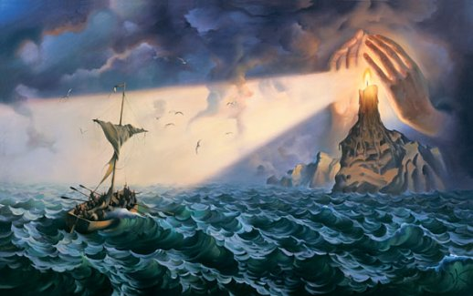
Ką su žmogumi padaro lemtingi poelgiai? (pakeičia žmogaus gyvenimą; pasuka jį tam tikra linkme)
Koks Odisėjo lemtingas poelgis? (sunkiausias kelias; tapo laimingas)
Koks Santijago lemtingasis poelgis? (kova su žuvimi; troškimas; pasiekimas)
Ką lemtingo poelgio metu praranda ir laimi Hamletas? (praranda, kas svarbiausia; meilė; draugystė; gyvybė; artimieji; tai, ką pasirinko; laimi; nugali blogį)
Kas svarbiausia žmogui? (drįstu; pasirinkti tai; trokšta širdis; būsime laimingi; jausimės einantys teisingo gyvenimo keliu)

Slide 13
